Slide 1
基督徒，不要沾染世俗
CCMC 6/26/2016
肖萌弟兄

Slide 2
你们要谨慎、恐怕有人用他的理学、和虚空的妄言、不照着基督、乃照人间的遗传、和世上的小学、就把你们掳去． （西二8）
Notes:
在这个弯曲悖谬的世代，还能保持基督徒生命的本质。
出淤泥而不染

Slide 3
雅各书 一:19-27
¹⁹ 我亲爱的弟兄们，这是你们所知道的。但你们各人要快快的听，慢慢的说，慢慢的动怒。 ²⁰ 因为人的怒气，并不成就神的义。²¹ 所以你们要脱去一切的污秽，和盈余的邪恶，存温柔的心领受那所栽种的道，就是能救你们灵魂的道。

Slide 4
²² 只是你们要行道，不要单单听道，自己欺哄自己。²³ 因为听道而不行道的，就像人对着镜子看自己本来的面目。²⁴ 看见，走后，随即忘了他的相貌如何。²⁵ 惟有详细察看那全备使人自由之律法的，并且时常如此，这人既不是听了就忘，乃是实在行出来，就在他所行的事上必然得福。

Slide 5
²⁶ 若有人自以为虔诚，却不勒住他的舌头，反欺哄自己的心，这人的虔诚是虚的。 ²⁷ 在神我们的父面前，那清洁没有玷污的虔诚，就是看顾在患难中的孤儿寡妇，并且保守自己不沾染世俗。

Slide 6
祷告
经文背景
初代教会受逼迫
犹太基督徒散住各地
不被世人所接受
因为是犹太人，不被外邦人所接受
因为是基督徒，不被犹太人所接受
（世人＝犹太人＋外邦人）

Slide 7
经文背景（继续）
信仰上开始出现问题
有的开始把世俗的东西带入教会
有的开始偏离并违背神的话
有的开始离开神和教会
要他们在属灵的生命上成熟起来
今天也面临着同样的问题
Notes:
受到环境压迫的时候，世俗价值观抨击的时候，我们的信仰是否还能站立的住，保守自己不沾染世俗。

Slide 8
信息要点
领受所栽种的道
实在的行出来
确实的彼此相爱

Slide 9
一、领受所栽种的道
^{v21} 所以你们要脱去一切的污秽，和盈余的邪恶，存温柔的心领受那所栽种的道，就是能救你们灵魂的道。
所栽种的道
撒种的比喻，种子和土地
来自于神的，是带着生命的
能救你们灵魂的道
^{v25} 全备使人自由之律法
Notes:
似乎自相矛盾
得救是本乎恩因着信，是信耶稣是神的儿子，为我们的罪死在十字架上，照着圣经的应许，被埋葬了，有照着圣经的应许，第三天复活了。所以，我们是在基督里，得拯救，得自由的，怎么会是因着律法呢？

Slide 10
全备使人自由之律法
律法不是定罪的吗？
因為律法本是叫人知罪（罗三20b）
罪的工价乃是死 （罗六23a）
为什么又是使人自由的呢？
律法是借着摩西颁布的，恩典和真理却是借着耶稣基督而来的。（约一17）
律法本是外添的，叫過犯顯多，只是罪在那裏顯多，恩典就更顯多了。（罗五20）
罪必不能作你們的主，因你們不在律法之下，乃在恩典之下。（罗六14）

Slide 11
使指着耶稣说的
耶稣来不是要废除律法，是要成全律法
道成了肉身、住在我们中间、充充满满的有恩典有真理。（约一14）
律法和恩典相辅相成、缺一不可
有律法没有恩典，是论断
有恩典没有律法，是放纵
唯有神的恩赐，在我们主基督耶稣里，乃是永生（罗六23b）

Slide 12
二、实在的行出来
^{v22} 只是你们要行道，不要单单听道，自己欺哄自己。
Actions Speak Louder Than Words 行为远比言语更有说服力
行道是要与所信的道相称
既然蒙召，行事为人就当与蒙召的恩相称。（弗四1）
不去行，自己欺哄自己

Slide 13
^{vv23-24} 因为听道而不行道的，就像人对着镜子看自己本来的面目。看见，走后，随即忘了他的相貌如何。
镜子的比喻
四种照镜子的人

Slide 14
听而不行的
欣赏自己
神的道只是个摆设
装扮自己
神的道只是个装饰
比较自己
神的道只是个说辞
You have marks in Bible, but Bible does not have marks in you.

Slide 15
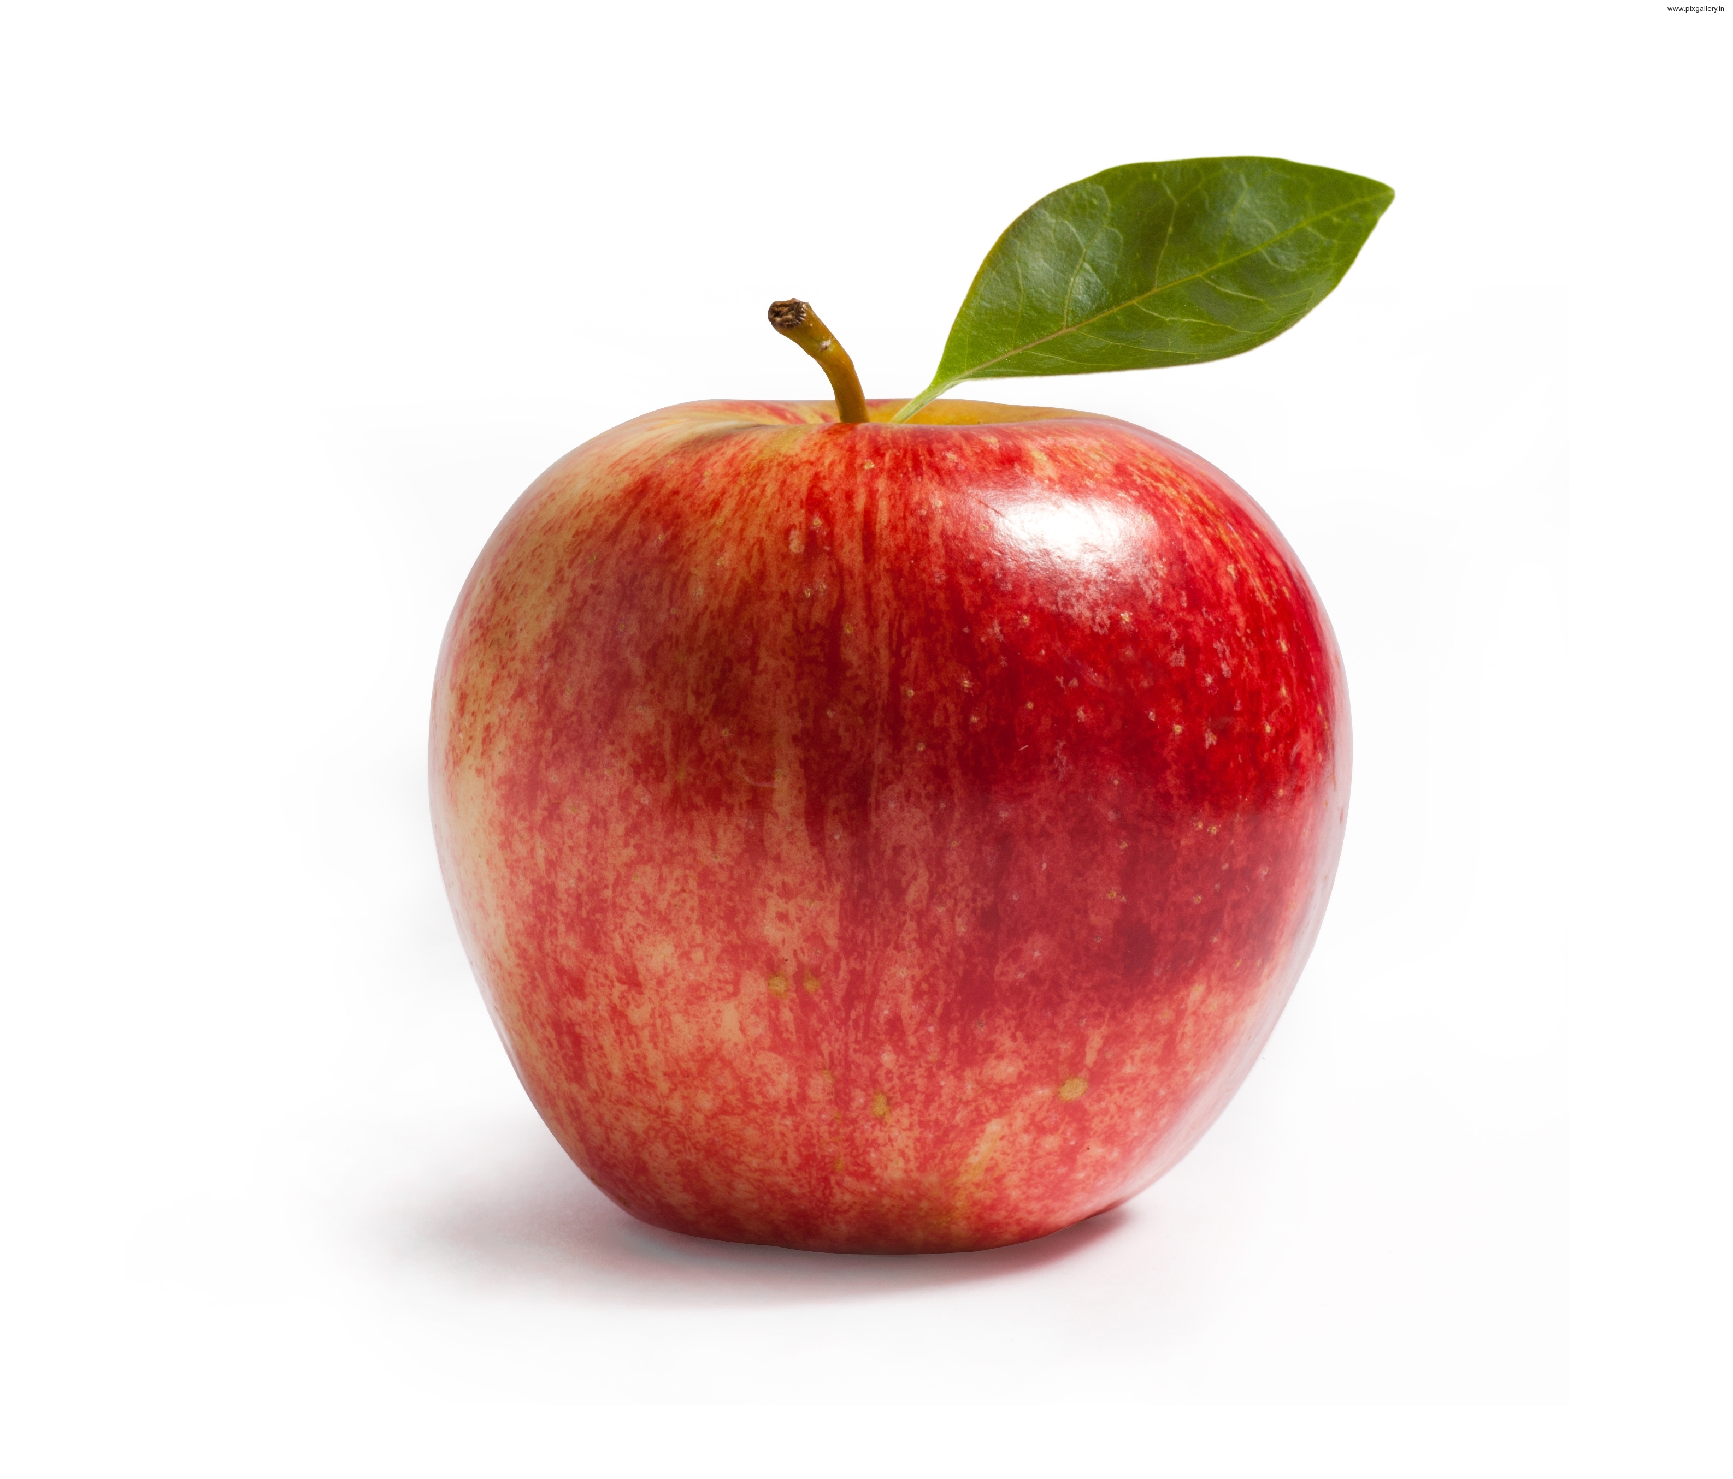
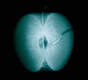
听了去行的
^{v25} 惟有详细察看那全备使人自由之律法的，并且时常如此，这人既不是听了就忘，乃是实在行出来，就在他所行的事上必然得福。
详察自己
神的道是X光
^{v21}要脱去一切的 污秽，和盈余 的邪恶

Slide 16
快快的听
存在心里反复思想，慢慢的说
存温柔的心领受， 慢慢的动怒
^{v20} 因为人的怒气，并不成就神的义
对罪，可以，也是必须的
他像一个人盖房子，深深的挖地，把根基安在磐石上。到发大水的时候，水冲那房子，房子总不能摇动。因为根基立在磐石上。（路六48）
在他所行的事上必然得福。
Notes:
^{v19} 快快的听，慢慢的说，慢慢的动怒

Slide 17
三、确实的彼此相爱
^{v27} 在神我们的父面前，那清洁没有玷污的虔诚，就是看顾在患难中的孤儿寡妇，并且保守自己不沾染世俗。
没有爱的虔诚，是虚的，是鸣的锣、响的钹（林前十三1）
行在爱里的虔诚
是在患难中看顾孤儿寡妇的虔诚
是清洁没有玷污的

Slide 18
凡事都不可亏欠人，唯有彼此相爱，要常以为亏欠。因为爱人的就完全了律法。（罗十三8）
不可亏欠
要常以为亏欠
是因着基督舍命的爱
是为了完全了律法
从世俗中被分别出来

Slide 19
保守自己不沾染世俗
Notes:
回应：在小组和团契中彼此相爱。你都有小组的生活？你的小组生活固定吗？
初代教会，信徒是天天在家中，在殿里，掰饼、祷告、赞美神。
活出神的生命。

